Slide 1

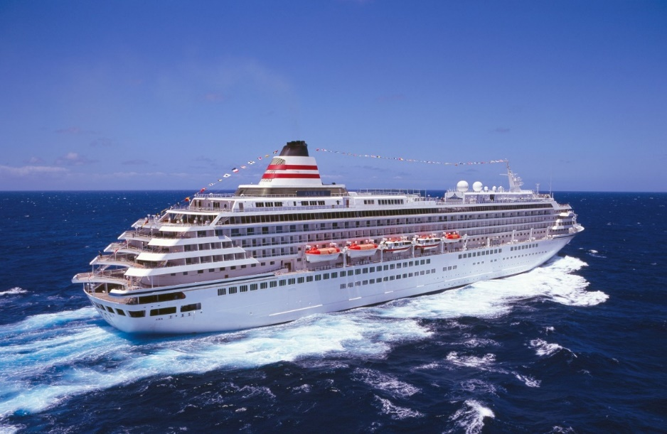
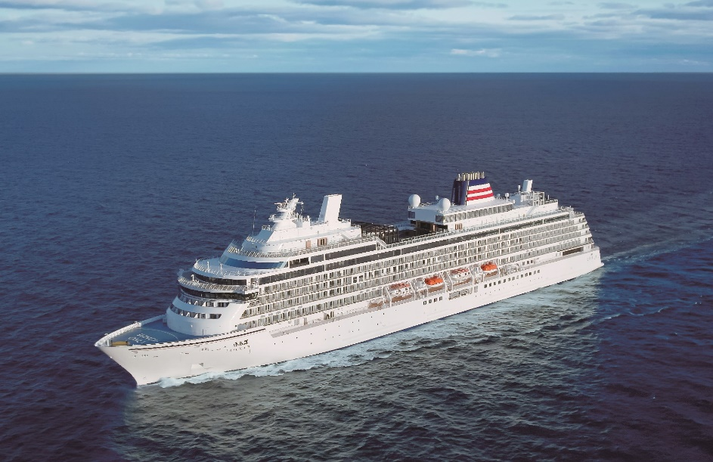
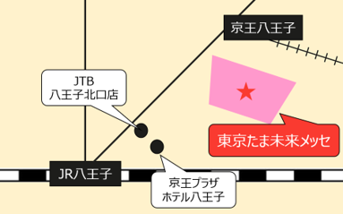
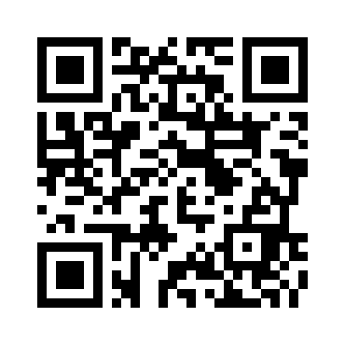
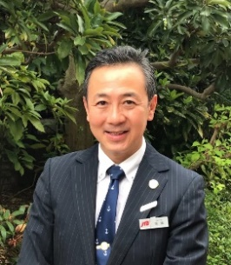
「飛鳥Ⅱ」・「飛鳥Ⅲ」クルーズ説明会
日本を代表するラグジュアリー客船「飛鳥Ⅱ」、
2025年7月20日にデビューしたばかりの話題の「飛鳥Ⅲ」の魅力をお伝えします。
クルーズが初めてのお客様も、是非この機会にご参加ください。
説明会当日にご成約いただいたお客様にプレゼントをご用意！
PHOTO BY TSUNEO NAKAMURA
PHOTO BY TSUNEO NAKAMURA
開催日：2025年9月21日（日）
時間：14：00～15：30
会場：東京たま未来メッセ 第5会議室
参加費 無料／完全予約制
定員：30名様
お申込みはこちらから
BS朝日「世界の船旅」でおなじみの
クルーズマスター齋藤が
直接ご案内いたします！
講師
JTBクルーズ本店
クルーズマスター
齋藤 和宏
■日本に約８０人のクルーズマスターの一人​
■BS朝日「世界の船旅」出演​
■小学館「さぁ。夢のクルーズへ！」執筆​
■ＦＭ東京「ＳＥＶＥＮ ＳＥＡＳ」パーソナリティ（番組終了）​
■クルーズや港に関わる多数の講演やセミナーの講師​
■２０１９年JTB世界一周チャータークルーズ１００日間、2025年1月JTB南米チャータークルーズ91日間に統括として全行程乗船
ご予約はお電話でも承ります
JTB八王子北口店
TEL:042ー633ー5911
住所：東京都八王子市旭町13-10
【営業時間】 10：00～18：00（最終受付17：30） 【定休日】12/30～1/3

